Slide 1

Хрусталева Инна Владимировна учитель немецкого языка
Муниципальное бюджетное общеобразовательное учреждение
Каргасокская средняя общеобразовательная школа–интернат №1
Томская область, село Каргасок
Cценарий урока немецкого языка в 5 классе по учебнику и.Л.Бим «deutsch schritte 1»,
Рабочая тетрадь «deutsch schritte 1 (а)»
Вторая Всероссийская научно-методическая конференция,10 ноября 2014 - 10 февраля 2015
"Педагогическая технология и мастерство учителя"

Slide 2
Rot, Orange, Gelb und Grün
sind im Regenbogen drin.
Blau und Indigo gehts weiter
auf der Regenbogenleiter.
Und dann noch das Violett -
sieben Farben sind komplet.

Slide 3
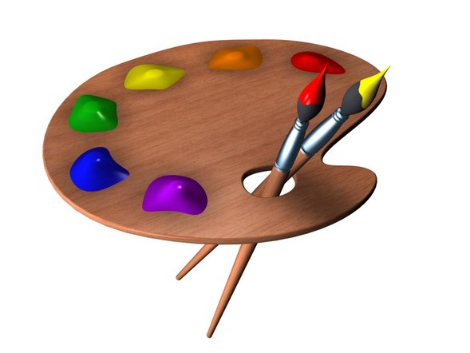
Farben

Slide 4
Farben
blau
schwarz
braun
grau
rot
weiß
gelb
grün

Slide 5
Mundgumnastik

Slide 6
Ich mag… rot, schwarz, gold
Ich heisse…
Ich bin 12 Jahre alt.
Ich komme aus Kargasok.
Ich bin gut und schön.

Slide 7
DIE TABELLE
Mir gefällt
nicht besonders
überhaupt nicht

Slide 8



Össtereich
Die Schweiz
Deutschland

Slide 9


